Slide 1
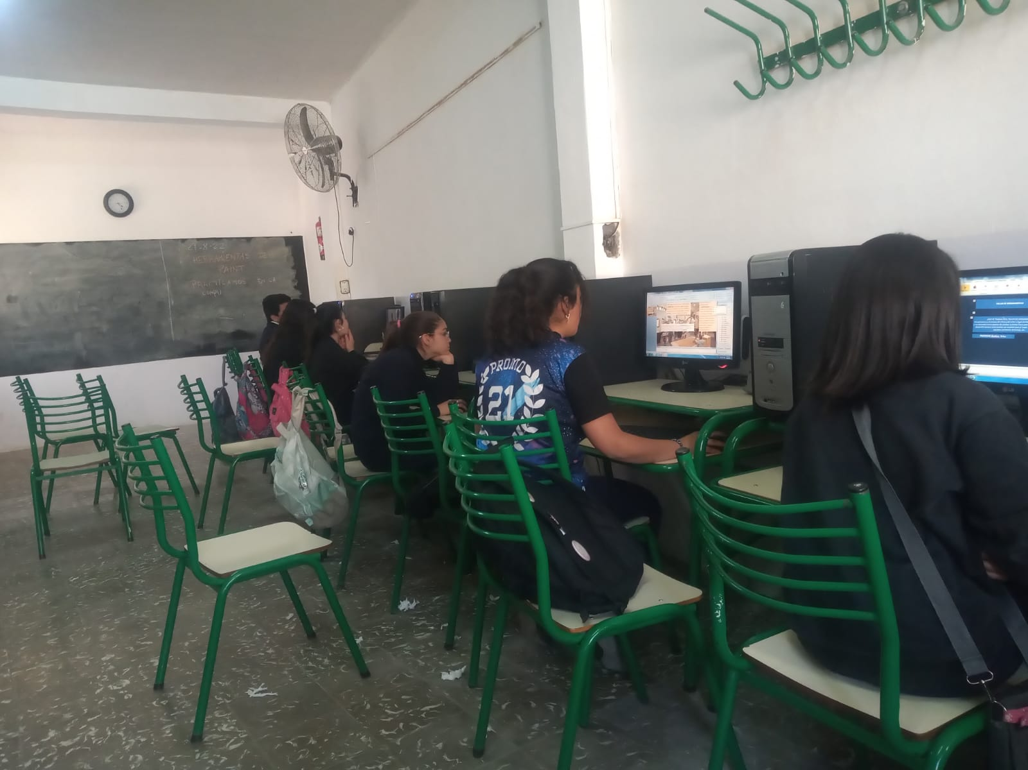
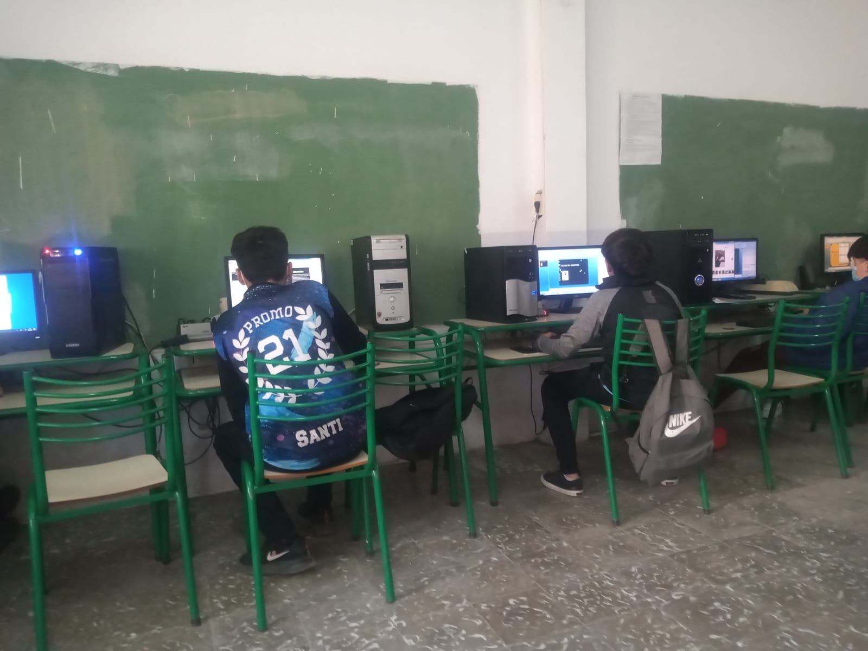
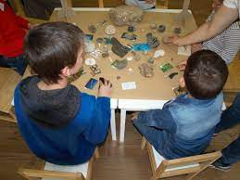
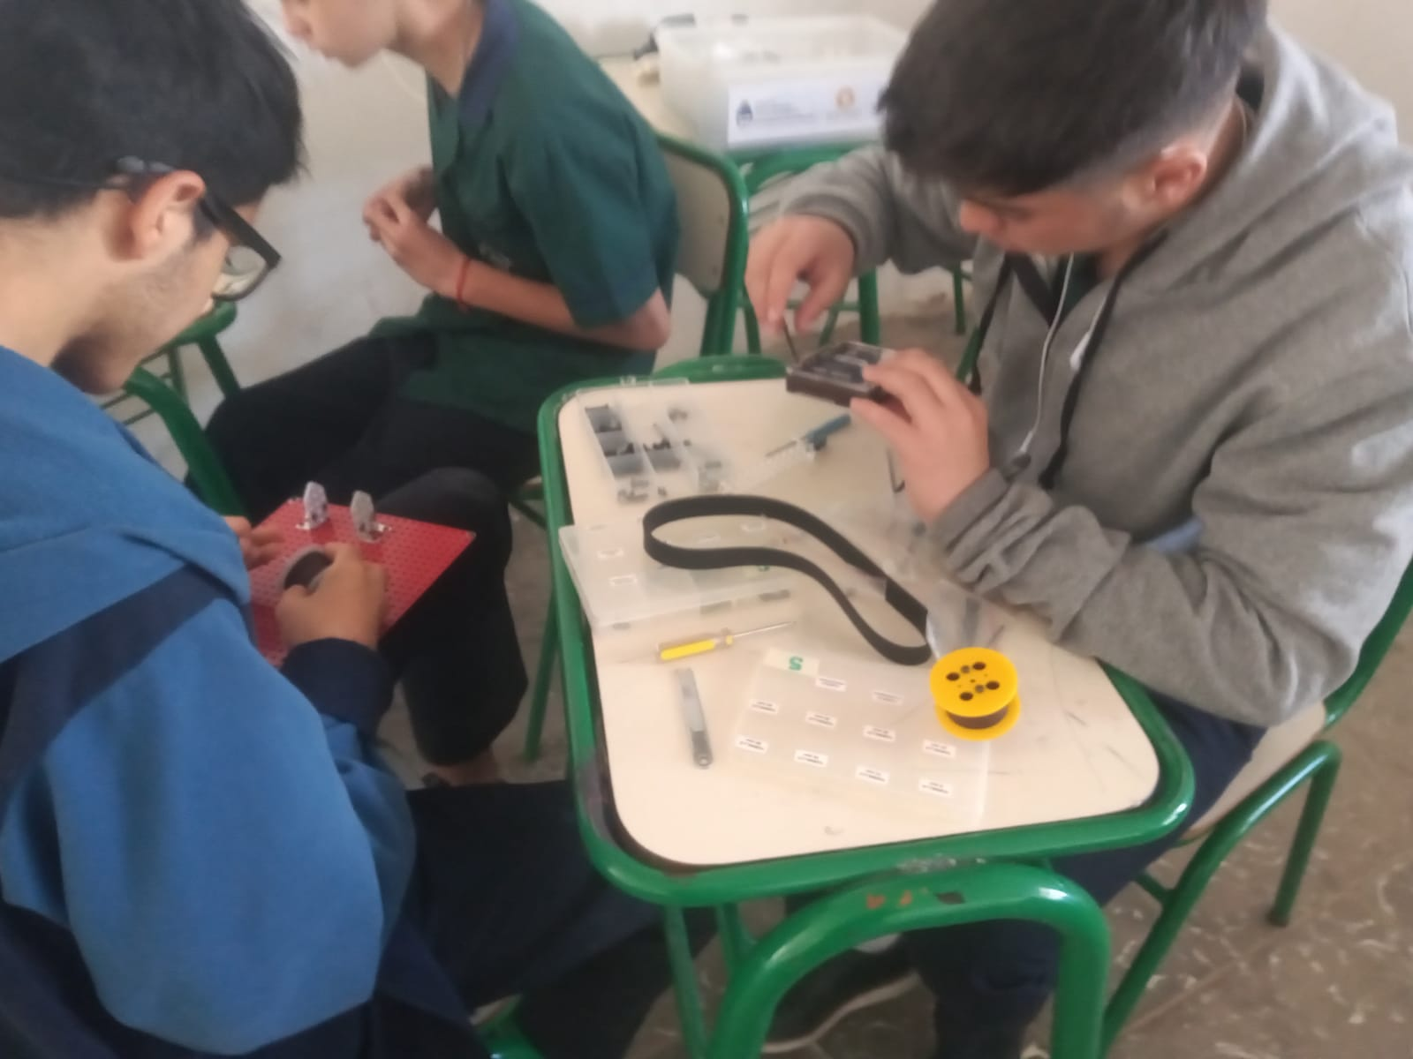
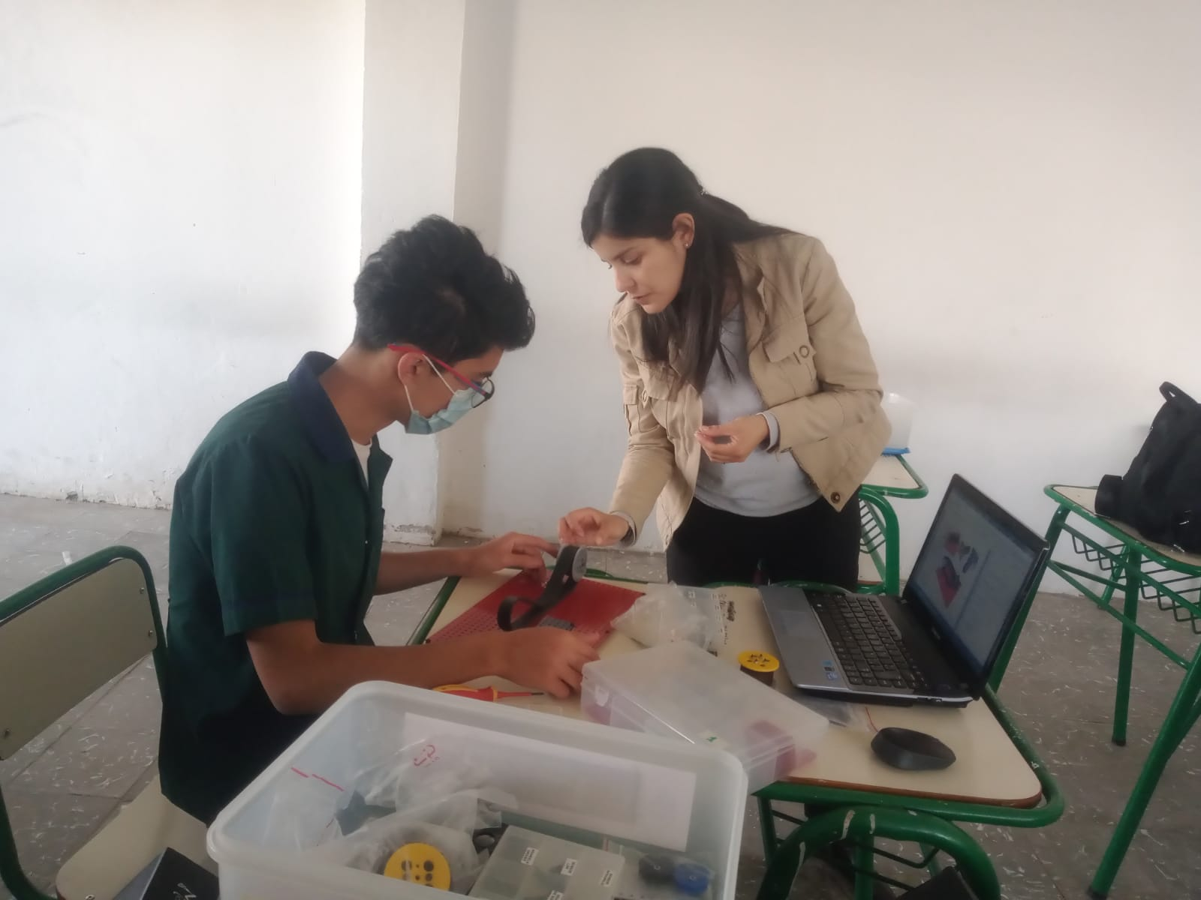
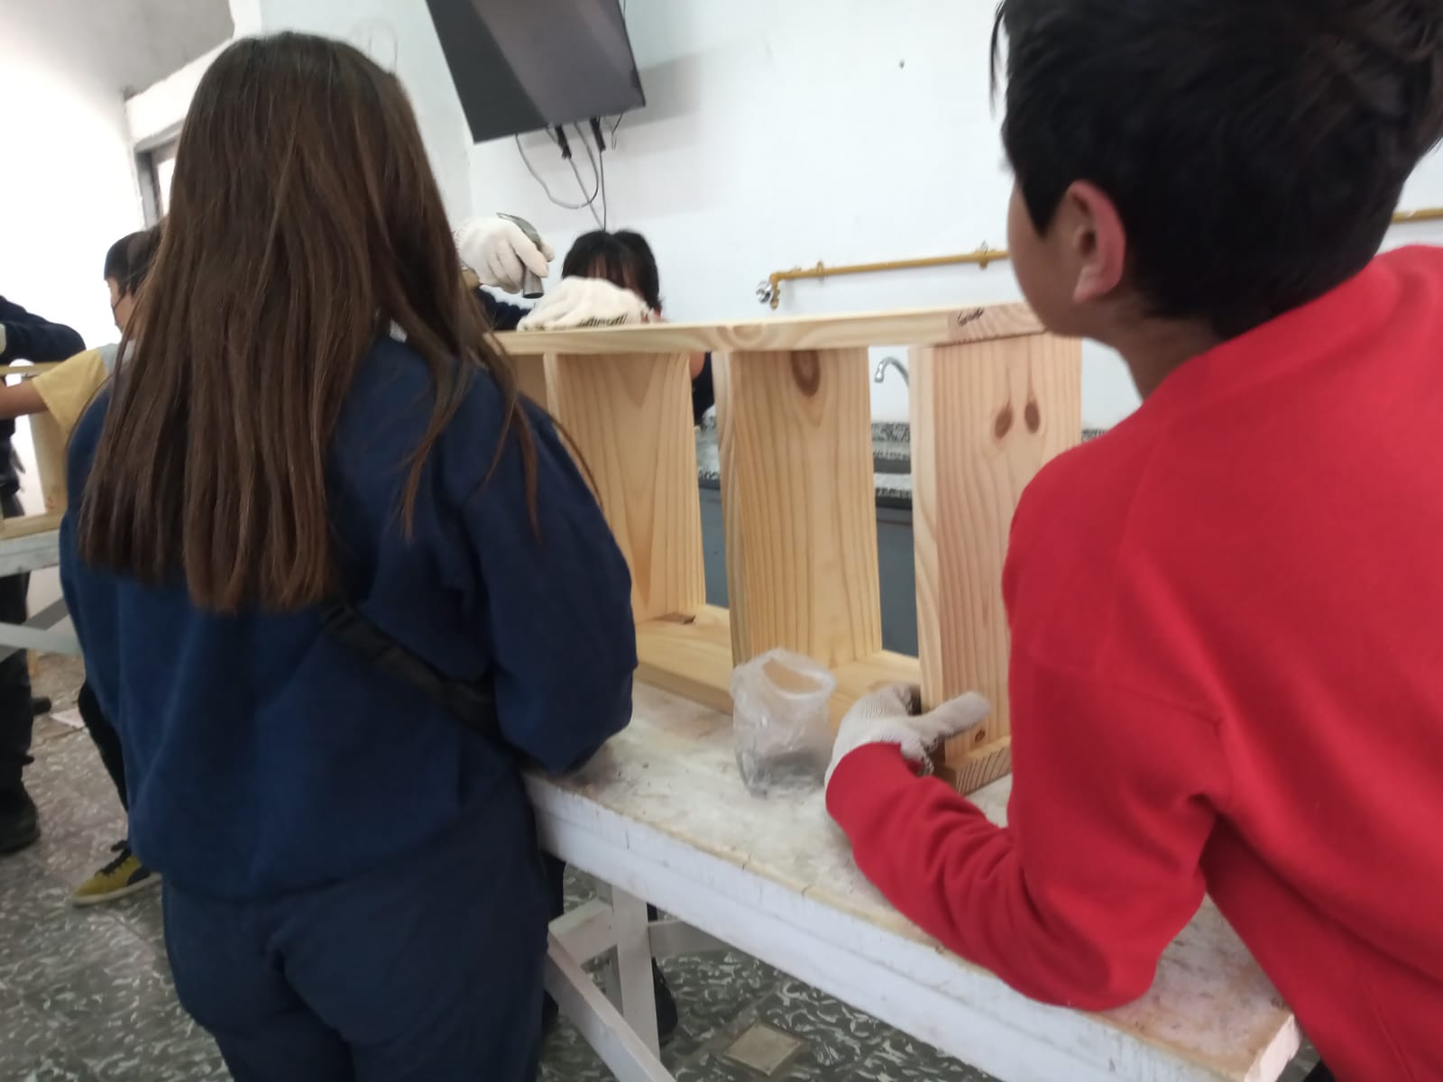
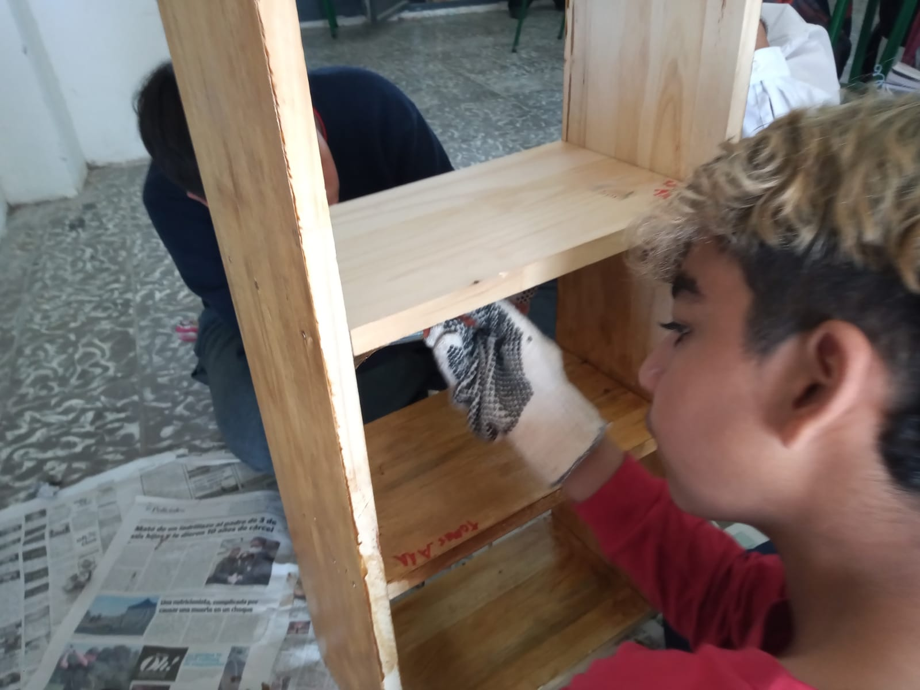
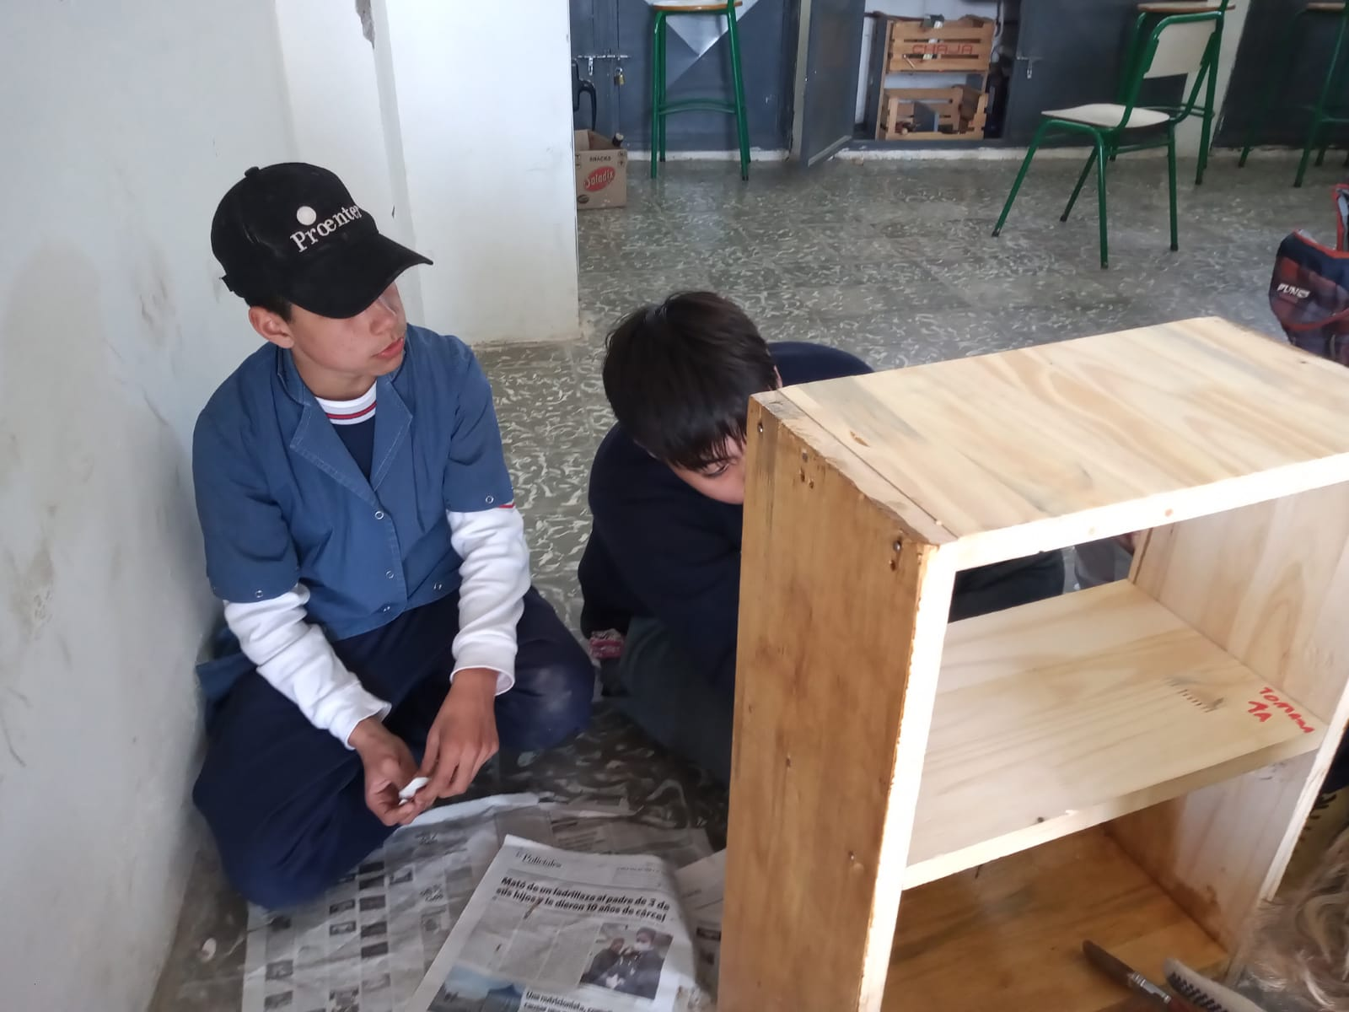
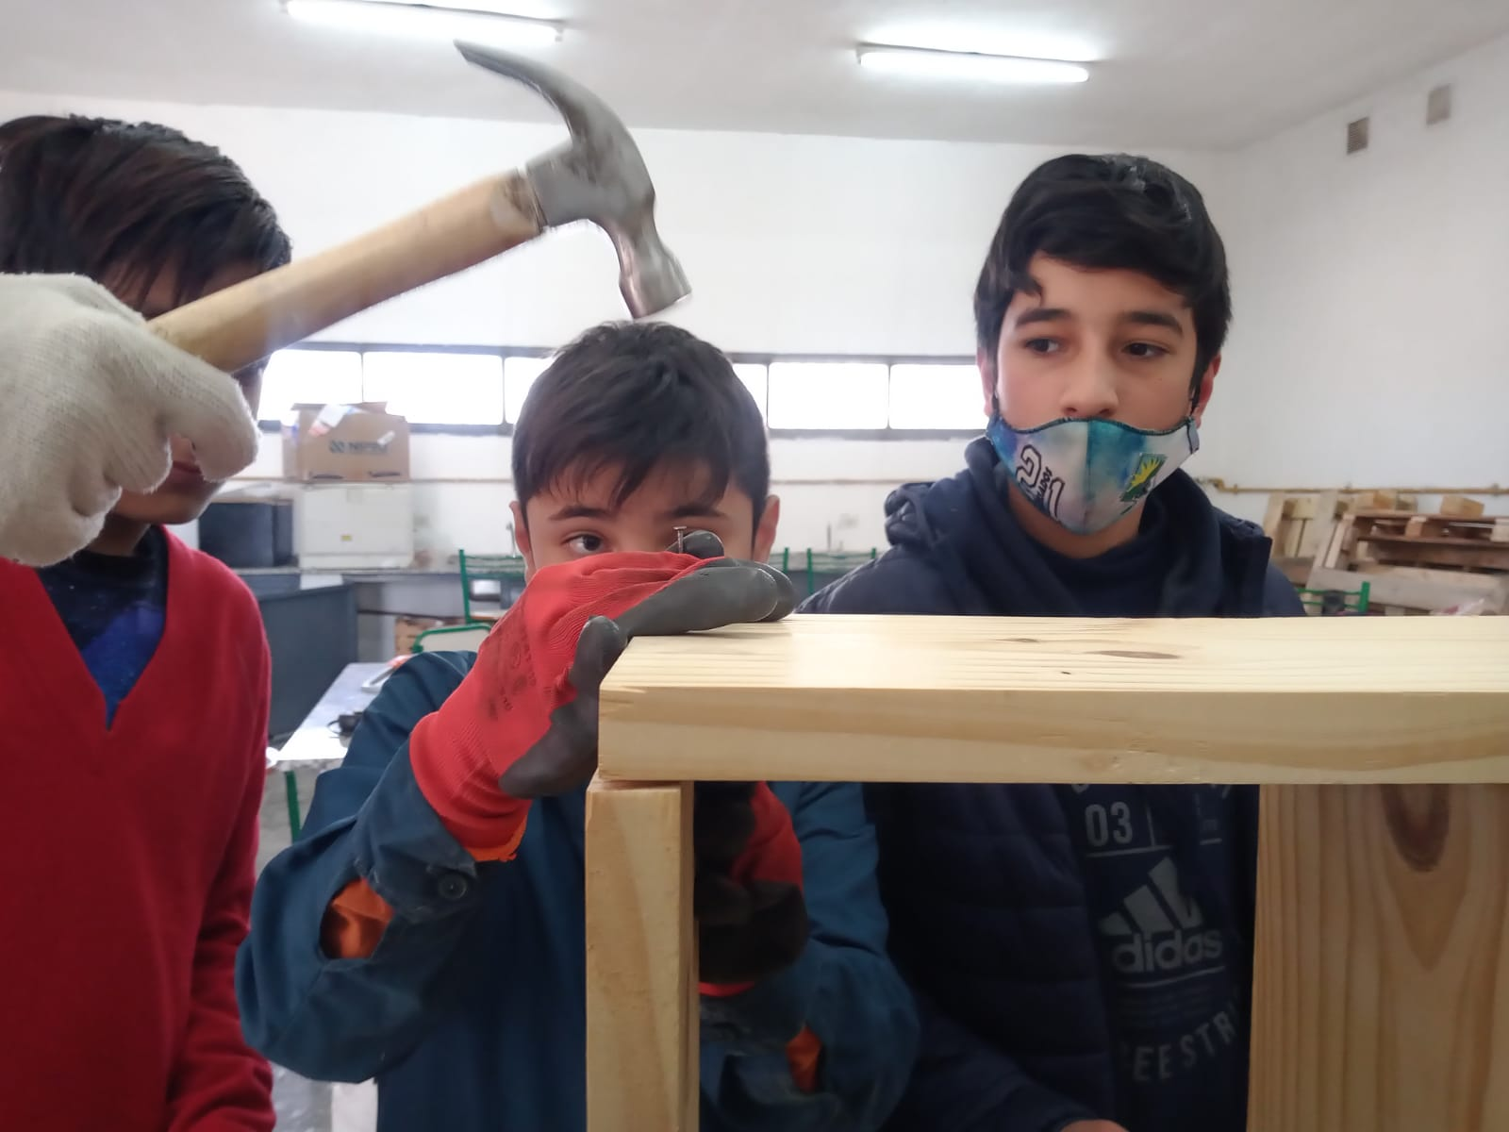
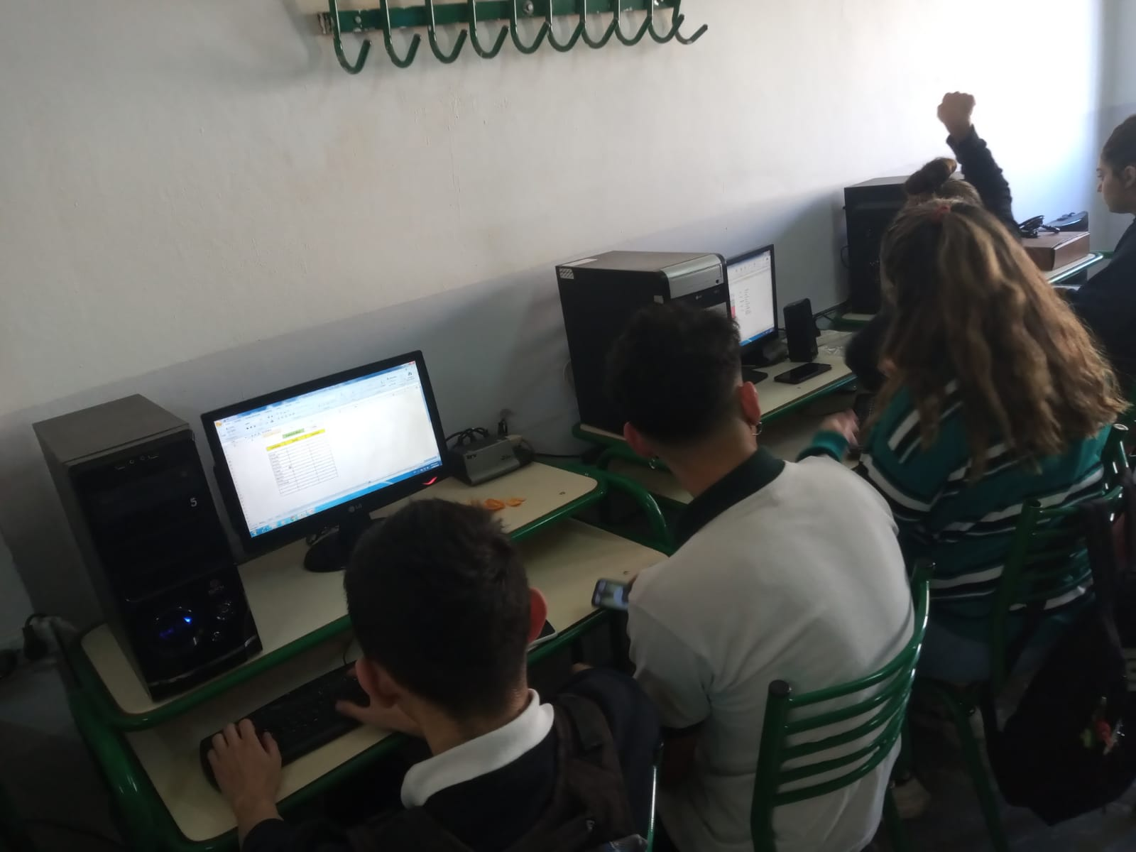
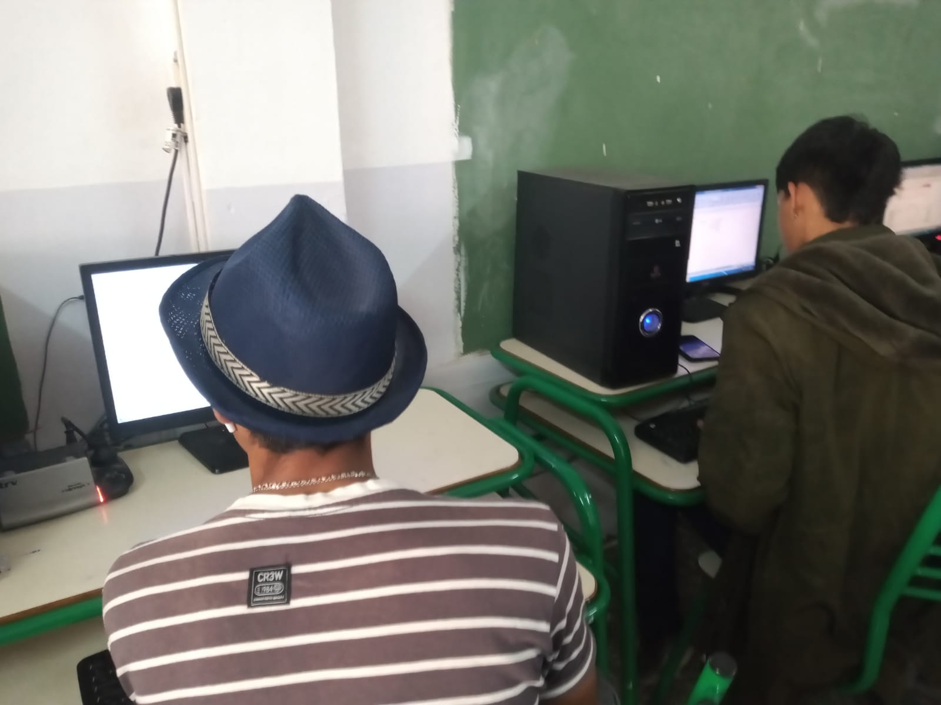
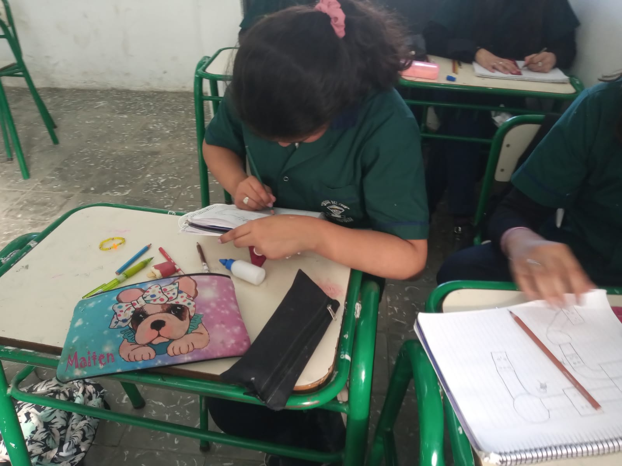
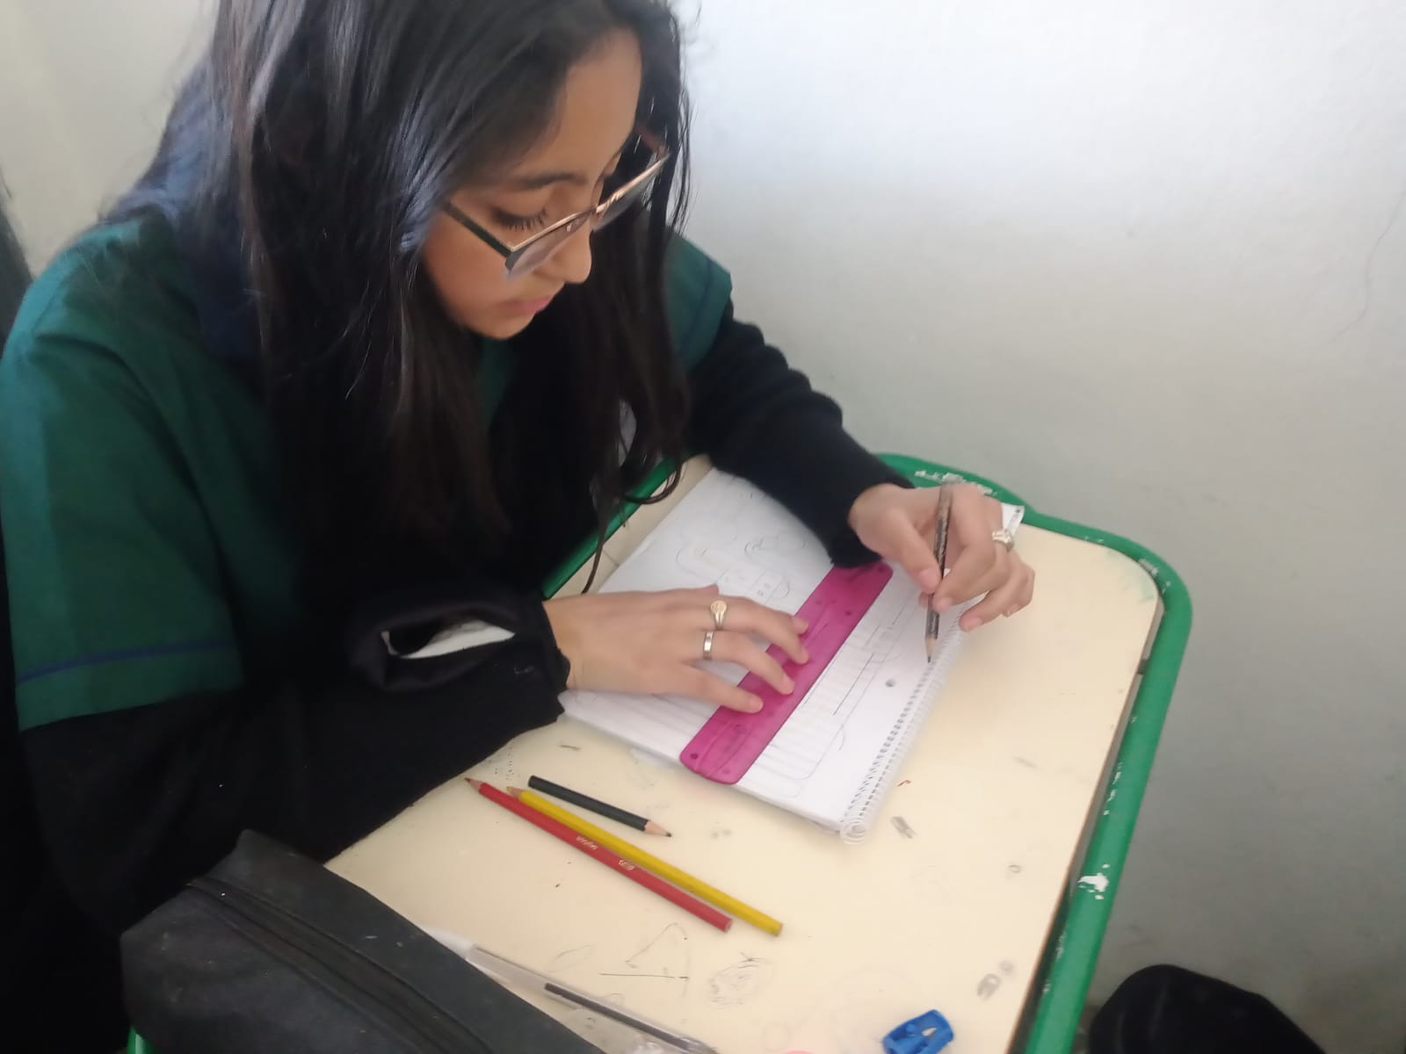
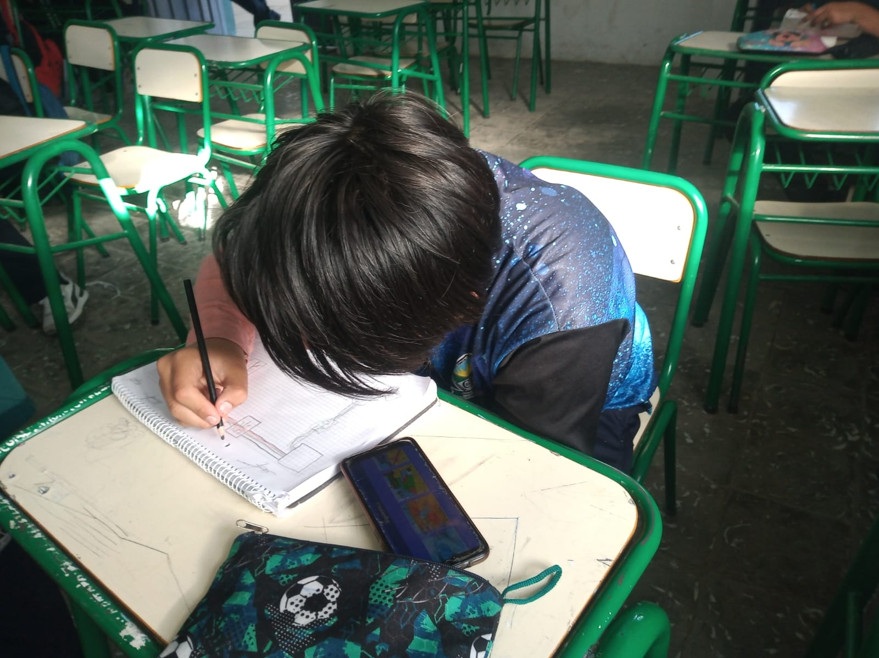

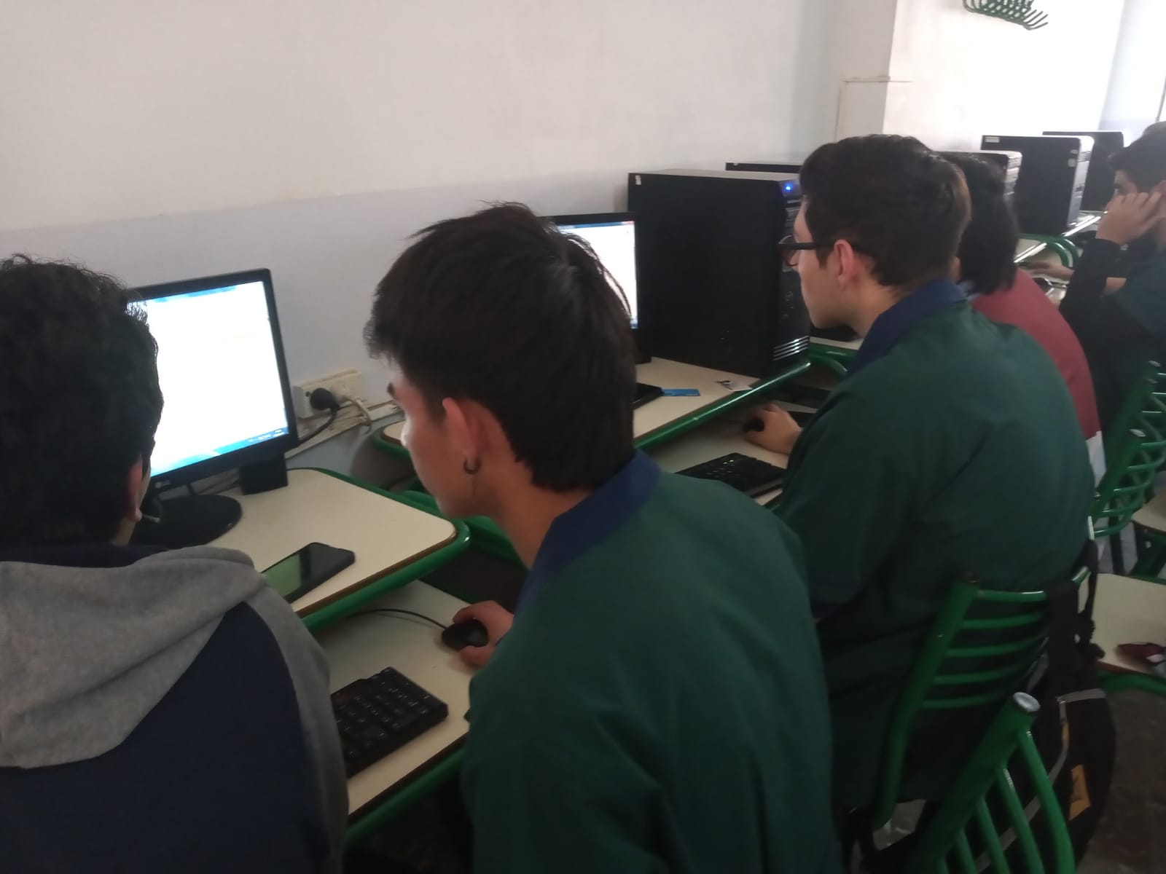
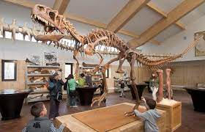

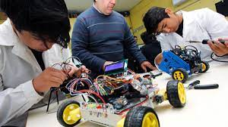
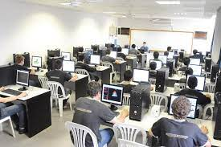
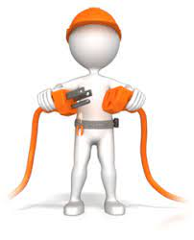
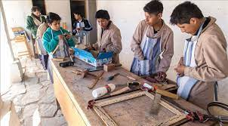
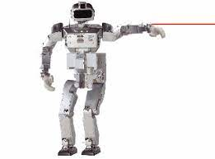
¿Qué es la robótica y para qué sirve?
Resultado de imagen para robotica taller de que es para que sirve
Podemos definir el significado de la robótica como una ciencia que reúne diferentes campos tecnológicos, con el principal objetivo de diseñar máquinas robotizadas capaces de realizar diferentes tareas automatizadas en función de la capacidad de su software
El laboratorio de informática es un instrumento muy completo para el entrenamiento de la comprensión de programas de informática, tales como Excel, Word, Photoshop, Illustrator, AutoCAD, HTML5, etc. Son espacios para estudiar, experimentar y aprender el funcionamiento de programas de informática y practicar su uso.
¿Que se estudia para ser paleontología?El estudio del componente de las ciencias geológicas relacionadas al estudio de los fósiles y su biología se concentra en los conocimientos y estudio de los elementos de la geología que están centrados en las rocas fosilíferas, la fosilización y la evolución de los tiempos geológicos desde el origen del universo
¿Qué es el taller de herramientas?
Servicios. El Taller sirve de apoyo académico para las áreas de Procesos de Manufactura, Máquinas herramientas, Sistemas CAD-CAM y Proyectos para los departamentos de Ingeniería de Producción, Mecánica y Diseño de Producto especialmente
¿Qué significa el taller de informática?
Es el conjunto de conocimientos técnicos que se ocupan del tratamiento automático de la información por medio de computadoras.
¿Qué es un taller de electricidad?
¿Qué es el taller de Electricidad? En este taller se realiza diferentes tareas, relacionadas al estudio de la energía eléctrica, su transformación, aprovechamiento, manejo y cuidados con la misma.
¿Qué se hace en la paleontología?
La paleontología es el estudio de vidas pasadas a través del tiempo geológico. Esto incluye el estudio e interpretación de fósiles, los restos de seres vivos que alguna vez se conservaron en el registro de rocas (ya sean plantas, animales, hongos, bacterias o microorganismos).
AÑO 2022
COLEGIO DEL PRADO
TALLER LABORATORIO INFORMATICA
El laboratorio de informática es un instrumento muy completo para el entrenamiento de la comprensión de programas de informática, tales como Excel, Word, Photoshop, Illustrator, AutoCAD, HTML5, etc. Son espacios para estudiar, experimentar y aprender el funcionamiento de programas de informática y practicar
Ludmila Galvan
PROFE ANDREA GOMEZ CURSO 1ª
}
¿Que se aprende en clase de robótica?
La robótica educativa por edades
Manipular robots permite que los niños desarrollen habilidades motoras finas y aprendan a coordinar el ojo con la mano, al mismo tiempo que fomenta la cooperación y el trabajo en equipo.
¿Cómo se clasifican los diferentes tipos de herramientas?Las herramientas se dividen en dos grandes grupos: manuales y mecánicas. ​ Estas mismas se subdividen según su uso, como por ejemplo de medición, trazado, sujeción, corte, desbaste, golpe y maquinado.
¿Qué se hace en un taller de informática?El objetivo prioritario de estas clases es preparar al adulto en el uso de las principales aplicaciones informáticas sobre procesadores de textos, bases de datos, hojas de cálculo, presentaciones gráficas... con el objetivo prioritario de que facilite la máxima comprensión y organización de cara a sus estudios
¿Cuáles son las áreas que conforman un taller de electricidad?
Áreas de la sección Electricidad y Electrónica
Circuitos y Sistemas Electrónicos. ...
Robótica, Control y Automatización. ...
Electricidad. ...
Bioingeniería.
¿Qué es la paleontología y ejempo De modo que la paleontología tiene como objeto de estudio a los seres antiguos, esto es, las formas de vida que existieron en el planeta mucho antes del inicio de la historia. Los dinosaurios, los grandes mamíferos, o las primeras formas de vida bacteriana son sólo algunos ejemplos.
Colegio del Prado
Notes:
zzzz

